Slide 1
Meristémy
Kořenový meristém
Rostlinná embryologie 2024
Mgr. Hana Cempírková, Ph.D.

Slide 2
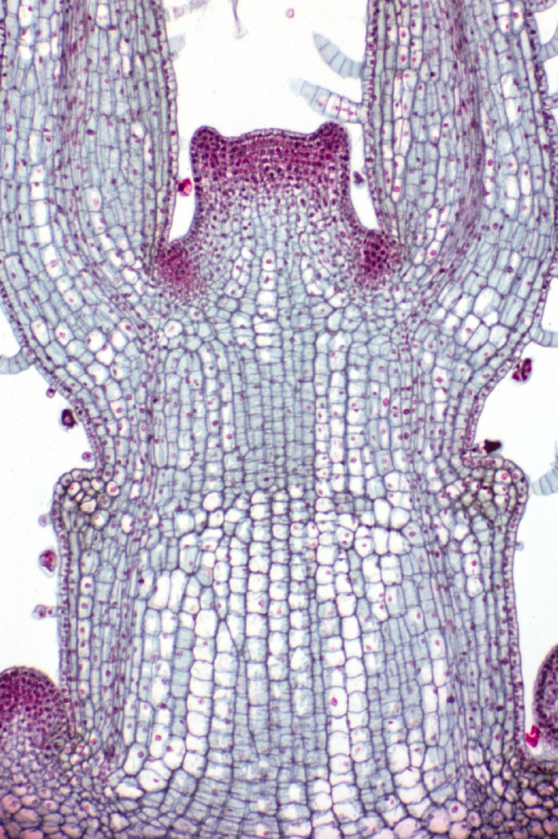
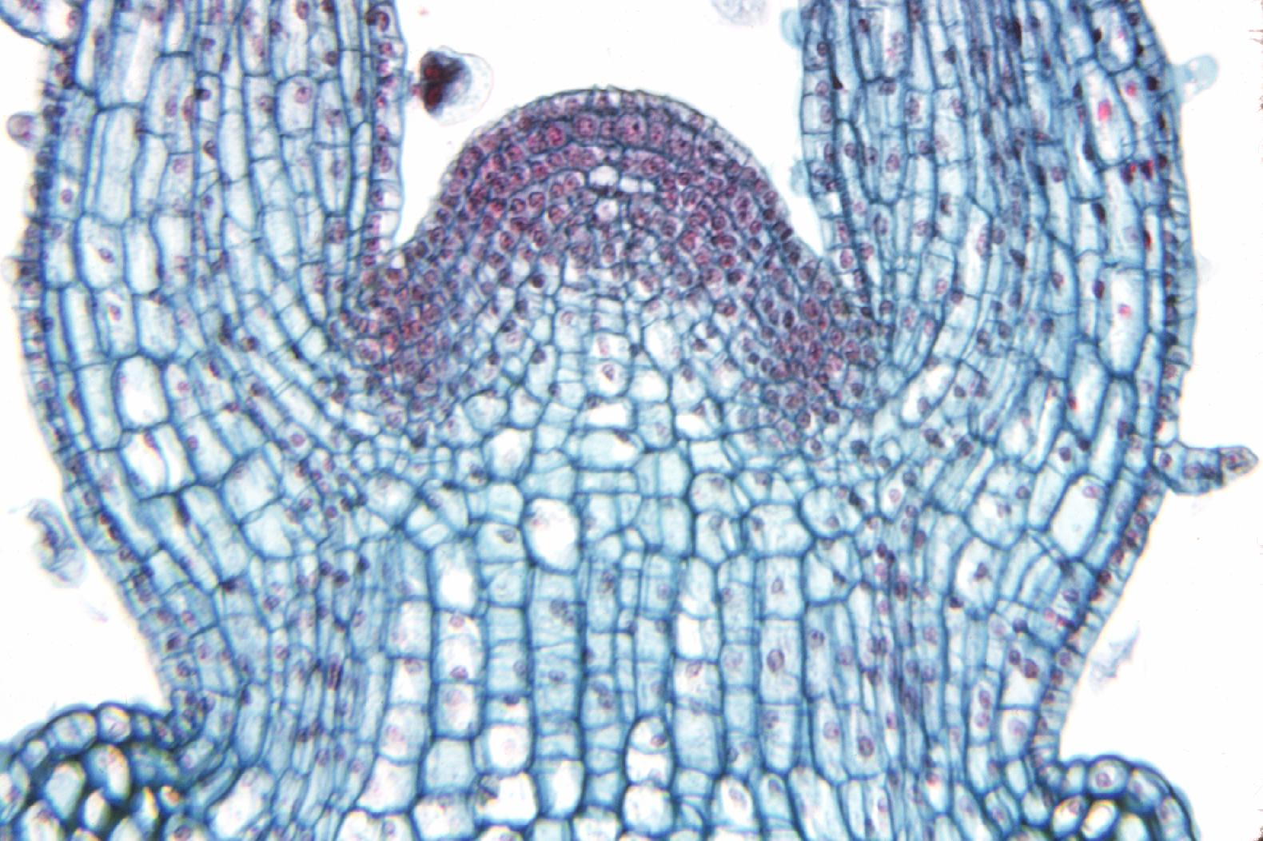
Prýtový apikální meristém
Coleus
patrný charakter meristematických buněk

Slide 3
Klasifikace pletiv podle původu:
(Nägeli 1858)
1. dělivá (meristémy)
2. trvalá
cytologie meristémů
parenchym (buňky izodiametrické, protáhlé, destičkovité)
nebo prosenchym (buňky protáhlé, na koncích zašpičatělé)‏
buňky:
  malé rozměry
  velké jádro a jadérko
  tenká buněčná stěna
  hustá cytoplazma (pouze provakuoly)
  bez intercelulár

Slide 4
Klasifikace meristémů
difúzní (v rané fázi vývoje celá rostlinná embrya = protomeristém – embryonální meristémy‏
lokální (jen malá část pletiv, specifická poloha v rostlině)‏
primární meristémy apikální (vrcholové) meristémy kořene a stonku
interkalární (vmezeřený) meristém
sekundární meristémy – kambium, felogen = ‏sekundární tloustnutí stonků a kořenů
latentní meristém – přetrvávající meristém (pericykl/perikambium)‏ - tvorba vedlejších či adventivních kořenů

Slide 5
Klasifikace vegetativních meristémů podle polohy
apikální meristém (vzrostný vrchol stonku)‏
subapikální meristém (vzrostný vrchol kořene)‏
laterální meristémy (okraj mladých listů, kambium, felogen)‏
interkalární meristém (meristém kořenové čepičky, báze listů, kolénka trav, přesličky)‏

Slide 6
Meristémy v průběhu ontogeneze
protomeristém = dělivé pletivo v raném vývoji embrya - dělí se všechny buňky
později je dělení buněk omezeno pouze na malé oblasti, ve kterých si buňky zachovávají schopnost dělení (apikální meristémy = primární meristémy)
sekundární meristémy – kambium (produkce sekundárního xylému a floému) a felogén (tvorba sekundárních krycích pletiv)
Notes:
WHAT IS A MERISTEM?
In the early stages of development of the plant embryo all the cells undergo division, but with further growth and development cell division and multiplication become restricted to special parts of the plant which exhibit very little differentiation and in which tissues remain embryonic in character and the cells retain the ability to divide. These embryonic tissues in the mature plant body are called meristems.

Slide 7
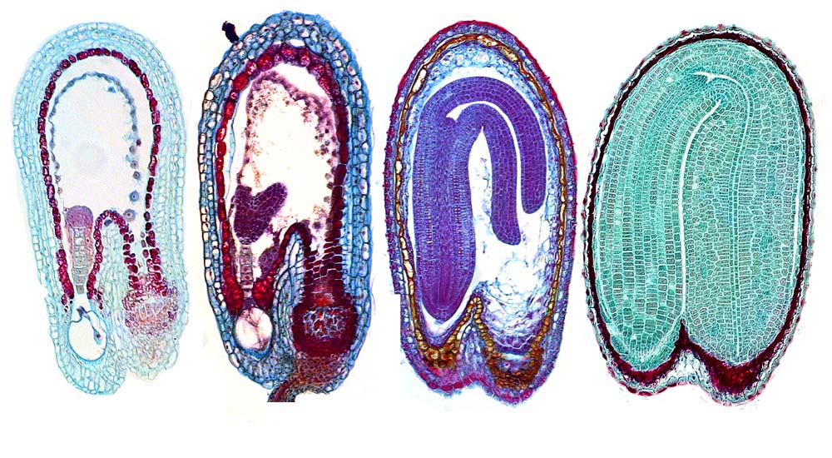
Primární meristémy – založeny již v embryu
http://botit.botany.wisc.edu
SAM
embryonální osa =
hypokotyl
dělohy
RAM
starší torpédovité embryo
zralé embryo

Slide 8
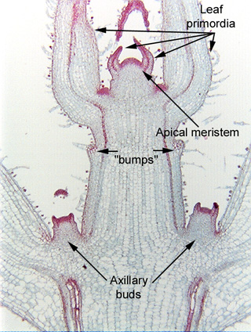
Lokalizace primárních meristémů prýtu
podélný řez apexem stonku Coleus
http://www.esb.utexas.edu/mauseth/weblab/webchap6apmer/6.1-1.htm
Notes:
(Coleus_SAM) http://www.esb.utexas.edu/mauseth/weblab/webchap6apmer/6.1-1.htm Longitudinal section of shoot tip of coleus (Coleus). The central vertical structure is the shoot tip, which ends in the shoot apical meristem (the reddish structure with two horn-like leaf primordia). On either side of the apical meristem are two larger leaves that extend up out of the top of the micrograph. In the lower third of the micrograph are two axillary buds, each with two small leaf primordia. Coleus is a favorite plant for teaching about apical meristems and leaf production because it has decussate phyllotaxy (that is, each node has two opposite leaf primordia, the next node down also has two, but which are arranged at 90 degrees from the two above). We can see two young leaf primordia (the "horns" on the apical meristem), then two older ones, and finally two even older leaves that have the two axillary buds. Notice that there are bumps on the surface of the stem, above the two axillary buds -- those are the very edges of another leaf pair, with one leaf going back into the screen and the other coming up at us (both leaves have been cut off). In plants that have distichous phyllotaxy (with just two rows of leaves, as in irises), a median longitudinal section like this would pass through every leaf (or with a different orientation, it would miss every leaf). In plants with spiral phyllotaxy (just one leaf per node), a median longitudinal section often misses many leaves, or just barely passes through one of their edges.

Slide 9
Interkalární meristém ve stéble pšenice (Triticum)
zóny dělivého pletiva vmezeřené mezi pletiva trvalá - např. interkalární meristémy těsně nad kolénky trav
http://botany.upol.cz/atlasy/anatomie/anatomieCR15.pdf

Slide 10
Primární apikální meristémy
Princip zachování embryonálního
charakteru meristému:
část buněk nenastoupí cestu
diferenciace, ale zachovává si dělivou schopnost po celou dobu existence vegetativního meristému
kmenové buňky (stem cells)‏
= nediferencované buňky; dříve iniciály
Po rozdělení si jedna dceřiná buňka zachová charakter buňky
kmenové a druhá nastoupí diferenciační dráhu

Slide 11
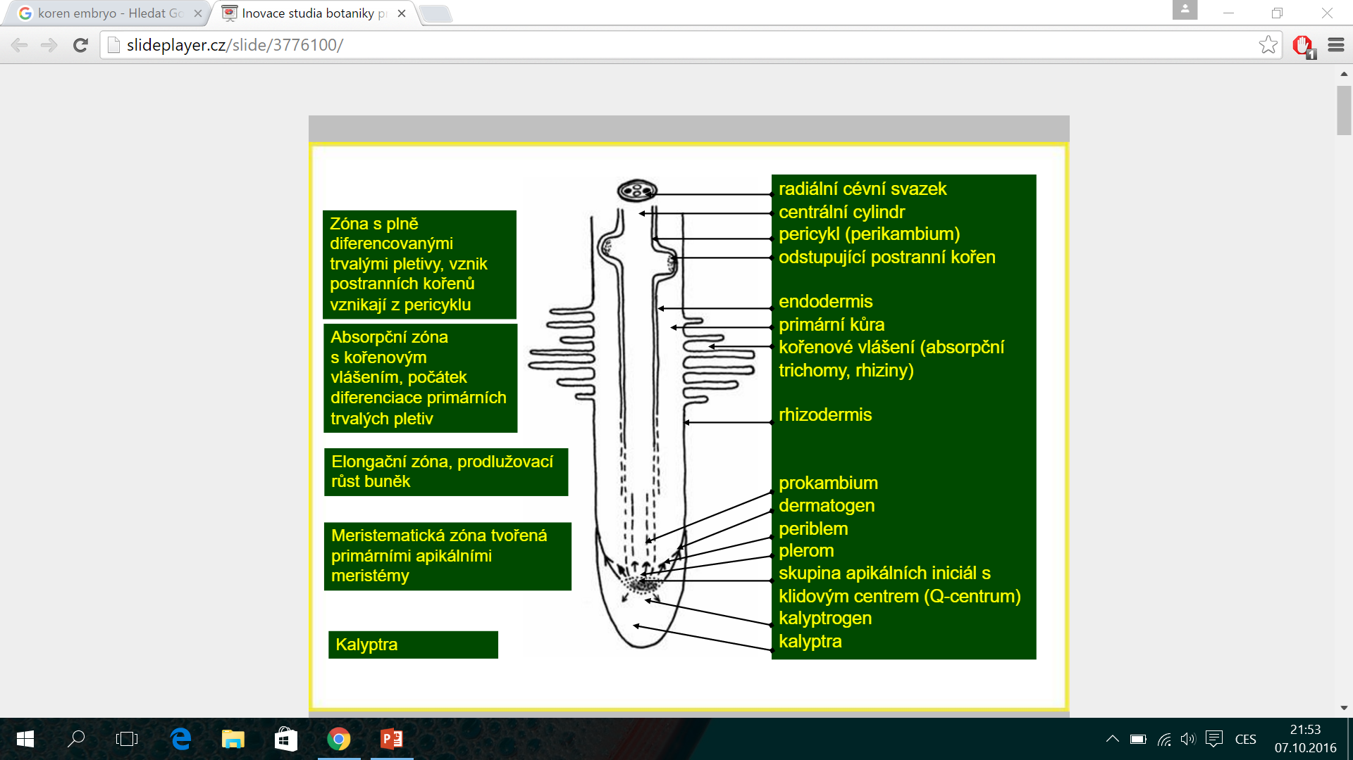
Kořen
a. Absorpční zóna
1
b. Elongační zóna
2
c. Meristematická zóna
d. Zóna s diferencovanými pletivy
3
e. Počátek diferenciace primárních trvalých pletiv
f. Vznik postranních kořenů z pericyklu
4
g. Prodlužovací růst buněk
h. Primární apikální meristémy

Slide 12
Kořen a kořenový apikální meristém (RAM)
histogenová teorie: vypracovaná v r. 1870 Hansteinem. Označuje iniciály apikálního meristému, ze kterých vznikají buňky diferencující se výlučně v určité pletivo, jako histogeny. Rozeznává 3 hlavní histogeny: dermatogen dávající vznik pletivům krycím, periblem, dávající vznik pletivům základním a plerom, dávající vznik pletivům vodivým. V kořenu navíc rozlišuje kalyptrogen, dávající vznik kořenové čepičce. Vzhledem k tomu, že diferenciace pletiv vodivých a základních probíhá ve značné vzdálenosti od iniciál, je vymezení histogenů, zejména u apikálních meristémů stonku, problematické. V současné době se těchto termínů používá pouze v některých případech pro popis kořenových meristémů

Slide 13
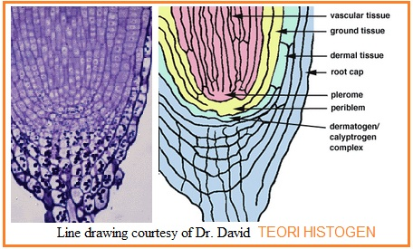
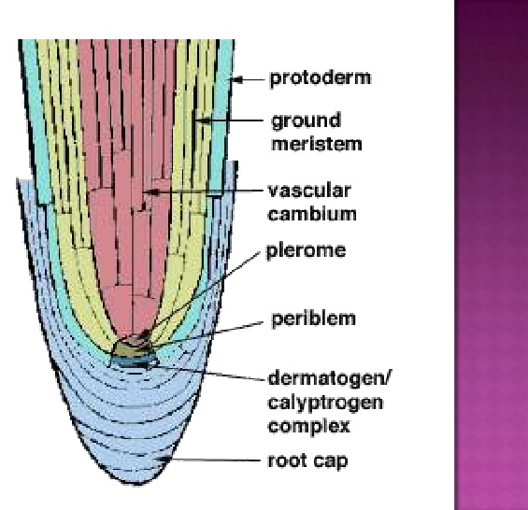

Slide 14
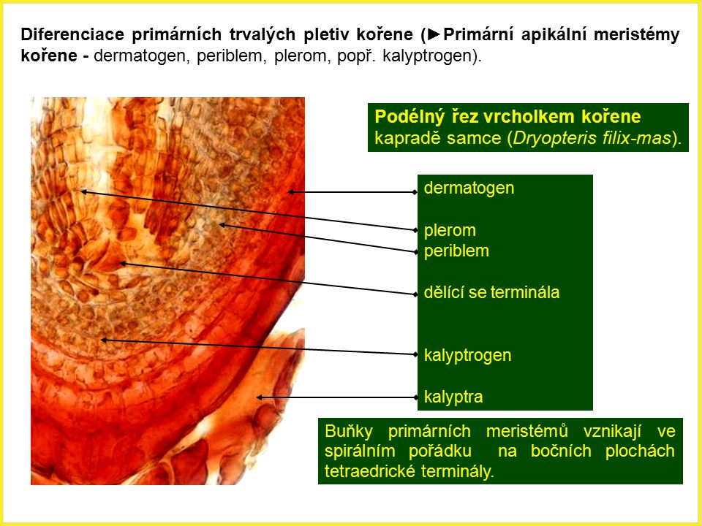

Slide 15
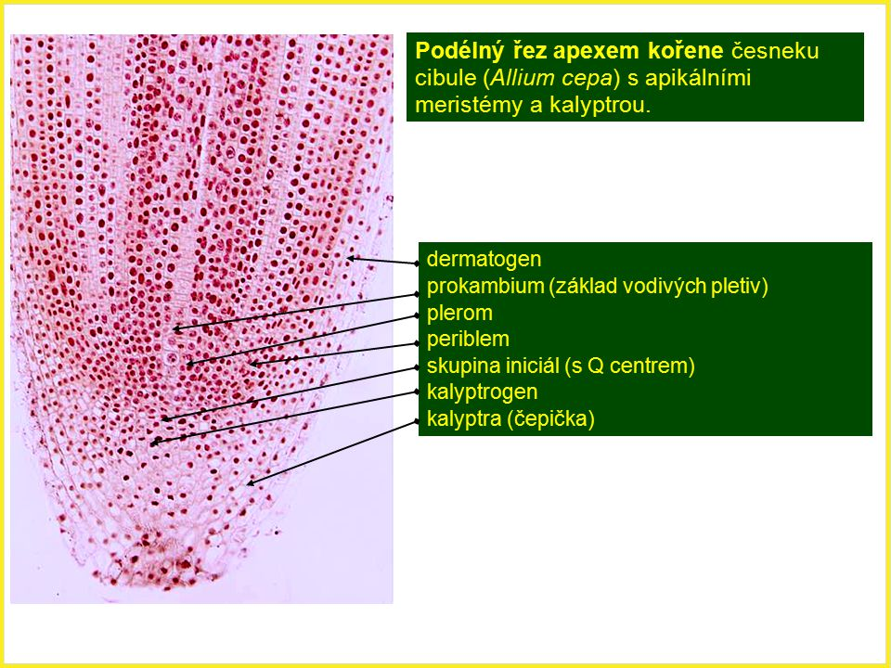

Slide 16
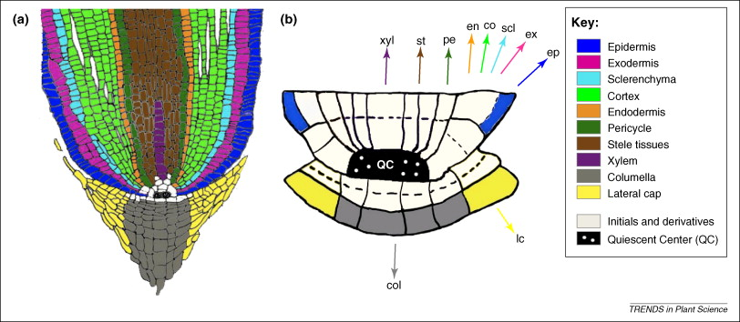
Coudert et al. 2010

Slide 17
RAM
RAM (root apical meristem) tvoří buňky ve dvou směrech (SAM pouze v jednom): vlastní kořen (ale bez postranních pupenů) a buňky kořenové čepičky
Iniciály = kmenové buňky tvoří dvě buňky – novou iniciálu a dceřinou buňku, která se dále vyvíjí
Iniciály obklopují skupinu několika (4 až 7 u Arabidopsis, 800 až 1200 u kukuřice) mitoticky méně aktivních buněk, tzv. quiescent centre (QC)
QC reguluje diferenciaci sousedících buněk (inhibuje diferenciaci sousedních iniciál) a při občasném dělení doplňuje přesunuté iniciály
Správná lokalizace a vnímání auxinového maxima jsou důležité pro organizaci RAM
Vliv reaktivních forem kyslíku (ROS)

Slide 18
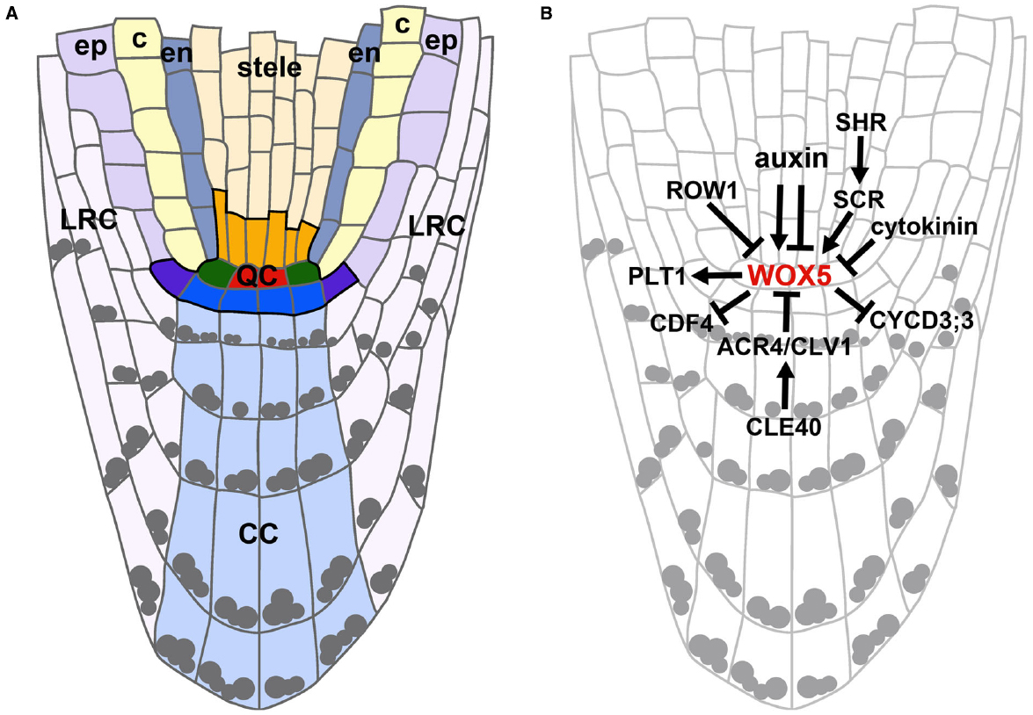
Transkripční faktor WUSCHEL-RELATED HOMEOBOX5 (WOX5)
Arabidopsis meristematic zone organization and regulation of WOX5 expression in the QC. (A) Schematic representation of an Arabidopsis meristematic zone. The stem cell niche (outlined in black) contains the QC cells (red), the cortex/endodermis initials (green), stele initials (orange), lateral root cap/epidermis initials (purple), and CSCs (blue). ep, epidermis; c, cortex; en, endodermis; LRC, lateral root cap; CC, columella cells. Gray dots indicate starch granules. (B) Regulational model highlighting the complex interplay of phytohormones, TFs and signaling peptides on WOX5 expression levels and domain. Arrows indicate positive, barred lines indicate negative regulations.
http://journal.frontiersin.org/article/10.3389/fpls.2015.00505/full

Slide 19
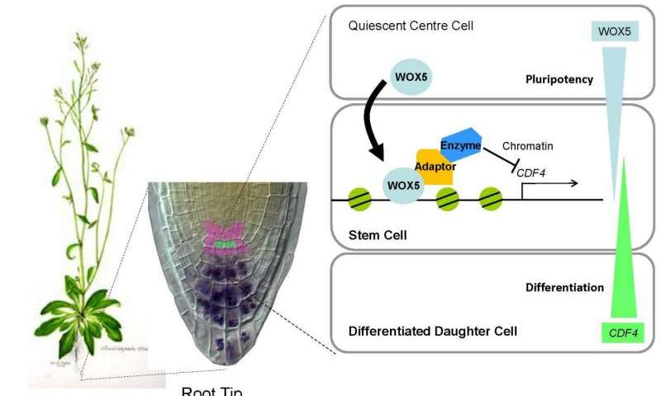
http://phys.org/news/2015-05-biologists-roots-stem-cells.html
Where the concentration of WOX5 is high enough, the stem cell niche is able to maintain pluripotent stem cells. Where the concentration of WOX5 is too low, the concentration of CDF4 rises and the cells differentiate into root tissue.

Slide 20
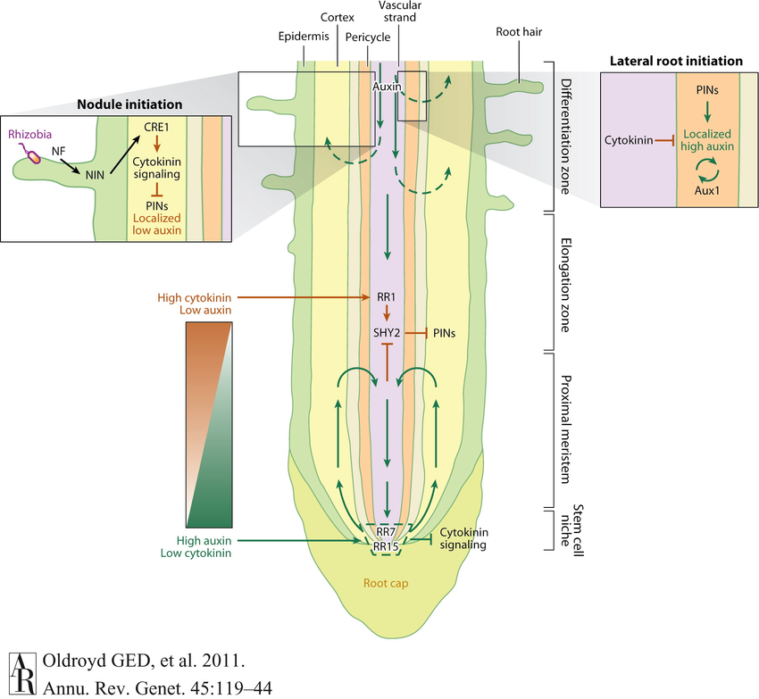
The roles of auxin and cytokinin during root meristem development. The root apical meristem is divided into the stem cell niche where the quiescent center resides, the proximal meristem where cell divisions occur, the elongation zone where cells expand, and the differentiation zone where the specialized structures of cells emerge. As a result of auxin transporters (PINs), auxin traverses down the root and accumulates at the tip in the region of the stem cell niche. A cycle of auxin flow is very apparent in the proximal meristem region but reduced in the elongation zone, likely through cytokinin suppression of PINs. A gradient of relative importance of cytokinin and auxin is established with high auxin at the stem cell niche and high cytokinin signaling at the transition zone between the proximal meristem and the elongation zone. This gradient is maintained at least in part through antagonisms between auxin and cytokinin that are facilitated by auxin induction of RR7 and RR15 (that suppress cytokinin signaling) and cytokinin induction of SHY2 (that inhibits PIN expression). In lateral roots, localized accumulations of auxin in the pericycle mark the site where the lateral root emerges. Cytokinin can suppress lateral root emergence by blocking the localized accumulations of auxin, probably through the suppression of PINs.

Slide 21
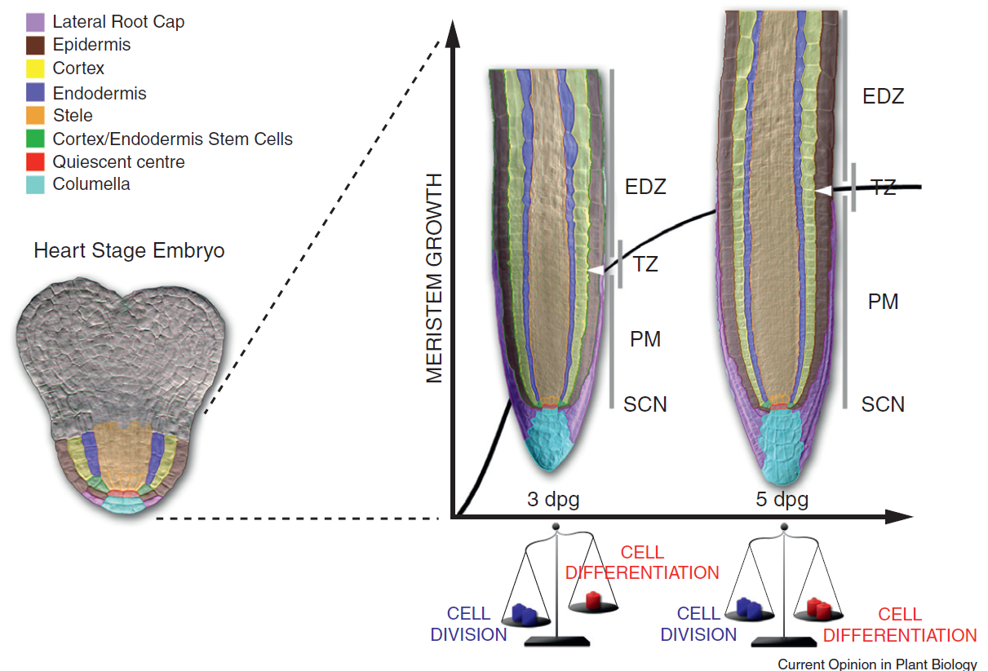
Arabidopsis root meristem development and growth. Schematic illustration of Nomarski differential contrast interference images showing tissue organization in the heart stage embryo and developing root meristem of Arabidopsis. (Left) Embryonic fate map highlighting the origin of the root meristem. Different tissues are represented in false colors, as indicated in the legend.
(Right) Diagram representing post-embryonic root meristem growth over time. At early stages of root development (3 days post-germination, dpg), root meristem size (represented by the white arrowhead) rapidly
increases because of a prevalence of cell division over cell differentiation, thus allowing growth of the root meristem. At 5 dpg, final root meristem size (white arrowhead) is achieved by an increase in the rate of cell differentiation that equals the rate of cell division. This balance will be maintained for all the plant lifespan, ensuring continuous root growth. SCN, stem cell niche; PM, proximal meristem; EDZ, elongation/differentiation zone; TZ, transition
zone.
Perilli et al. 2012

Slide 22
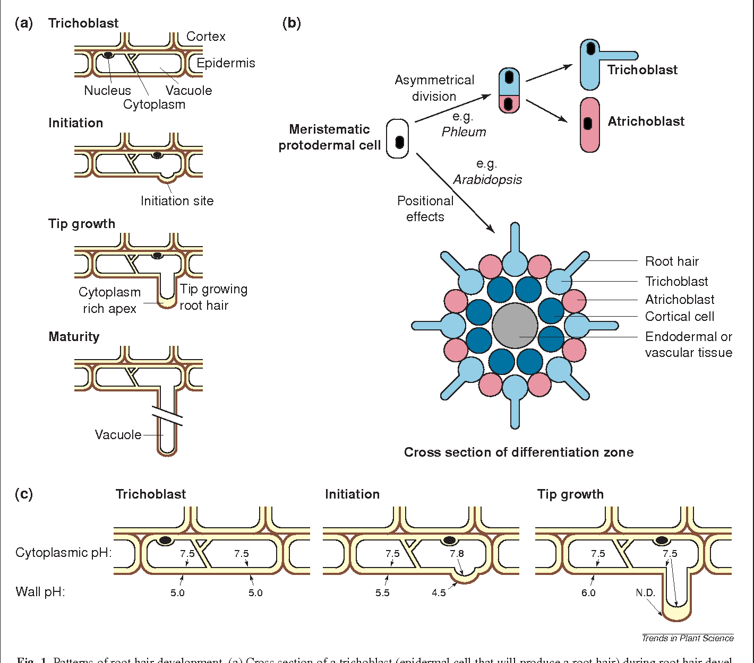
Kořenové vlásky
Vznik z buněk rhizodermis = trichoblastů (atrichoblasty = buňky, ze kterých nevznikají kořenové vlásky
Nejdřív viditelné jako malé „zduření“ apikální strany podlouhlé pokožkové buňky
Pak vrcholový růst podobný růstu pylové láčky
Proces vyžaduje gradient Ca²⁺, transport váčků GA a fúzi váčků s plasmatickou membránou

Slide 23
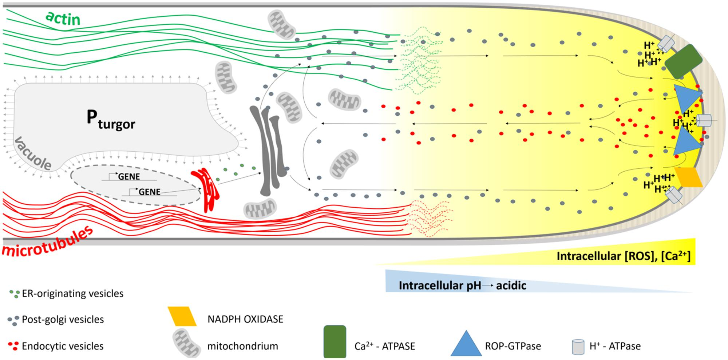
FIGURE 5. Schematic representation of the cytoarchitecture within the growing root hair apex. The tip is packed with membrane-bound vesicles originating from the ER and Golgi apparatus delivering new cell wall material to the growing tip. Together with endocytotic vesicles that are formed at the extreme tip they display a reverse fountain streaming. ROP proteins are predominantly localized to the tip, together with hyperpolarization-activated Ca²⁺-ATPases and NADPH oxidases. The latter are responsible for the formation of a tip-focused calcium and ROS gradient (yellow gradient). A tip-focused pH gradient is also present. Microtubules (red lines) run along the length of the hair and control the hair’s growth direction, whereas actin cables (green) allow for polar vesicle trafficking.
Balcerowicz et al. 2015
http://journal.frontiersin.org/article/10.3389/fpls.2015.01163/full

Slide 24
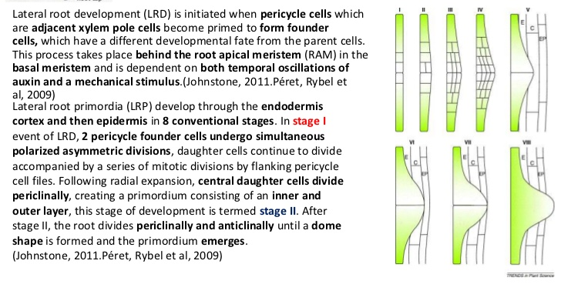
Tvorba laterálních kořenů
Z pericyklu (mezi endodermis a cévními svazky)
Buňky před xylémovými póly (Pericycle Founder Cells, PFCs) jsou blokovány v G2 fázi buněčného cyklu a později mohou znovu spustit cyklus a tvořit postranní kořeny
Buňky před floémovými póly nejsou schopny tvořit postranní kořeny

Slide 25
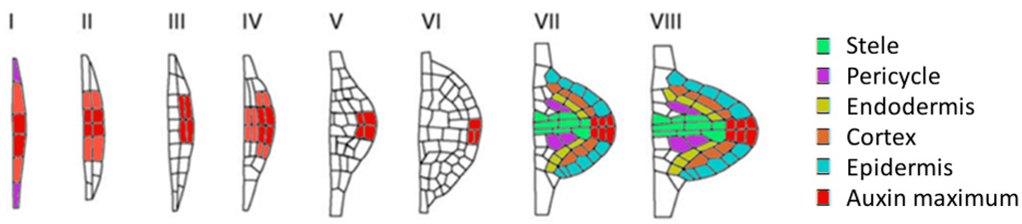
Vliv auxinu na tvorbu laterálních kořenů

Slide 26
Zajímavý odkaz:
http://phys.org/news/2015-05-biologists-roots-stem-cells.html

